Slide 1













だい2かい CodeyRockyをうごかしてみよう
コーディロッキー

Slide 2
もくじ
プログラミングのじゅんび
ほんじつのミッション！
ステップアップ！
チャレンジ！

Slide 3

プログラミングのじゅんび
ぜんかいのふくしゅう

Slide 4



CodeyとRockyをつなげよう
コーディ
ロッキー
Codey
Rocky
Codey Rocky
コーディー
ロッキー
コーディー ロッキー

Slide 5


パソコンとつなげよう
USBケーブルでパソコンとつなげよう!
ユーエスビー
でんげんボタン
でんげんボタンをおしてでんげんをいれよう。あおいランプがつくよ。

Slide 6



mBlockをきどうしよう
エムブロック
パソコンのデスクトップにある
「mBlock」のアイコンをダブルクリックしよう！
エムブロック
mBlock
mBlockがきどうします。
エムブロック

Slide 7
ほんじつのミッション！
かだいをクリアしよう！

Slide 8

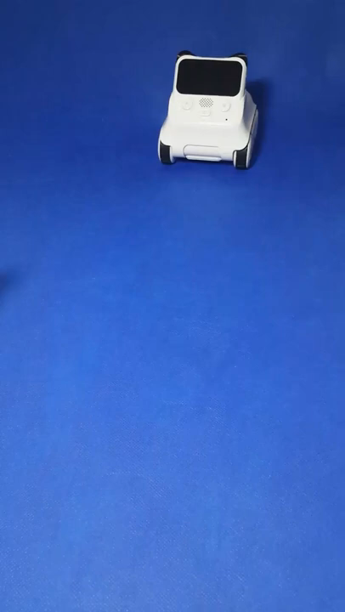
ミッション１：まっすぐすすむプログラムをつくろう！
ボタンAをおしたとき、はやさ50％で2びょうぜんしんする。
「ぜんしん」はまえにすすむことだよ。

Slide 9
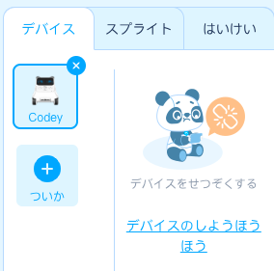
ミッション１：まっすぐすすむプログラムをつくろう！
「デバイス」タブからCodeyをえらぼう！
コーディ
タブ
Codey
（クリックするとわくがあおくなり、
Codeyをえらんだじょうたいと
なります。）
コーディ
コーディ

Slide 10

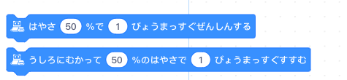
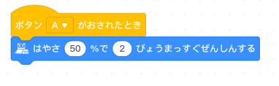
ミッション１：まっすぐすすむプログラムをつくろう！
プログラミングをしよう！
①「イベント」から「ボタンAがおされたとき」をえらぶ。
②「うごき」から「はやさ50％で1びょうまっすぐぜんしんする」を
えらび、つなげる。
③ すすむじかんを「2」にかえる。
③
1を2にかえる
②
※ちゅうい！
すうじはかならず
「はんかく」で
うちこもう！
つぎのページで
せつめいするよ
ひだりからでめいれいをえらぼうね。
クリックしたままマウスをうごかして
プログラミングエリア(みぎ)にはこぼう！
①

Slide 11
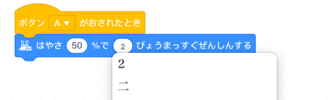
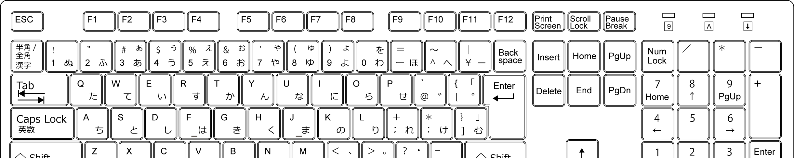
すうじのうちかたのちゅうい
はんかくの”2”
ぜんかくの”２”
はんかくはすうじがほそいよ！
ぜんかくはすうじがふといよ！
がめんのみぎしたに「A」とでていれば
だいじょうぶだよ！
キーボードのひだりうえ
「はんかく/ぜんかく(半角/全角)」をおして
きりかえよう！

Slide 12
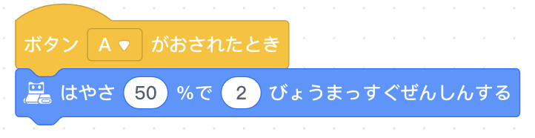
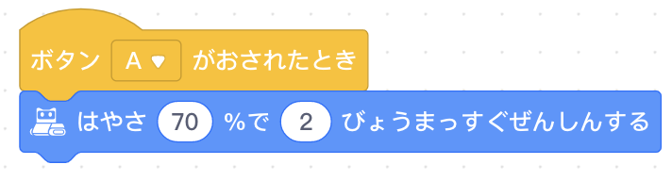
ミッション１：まっすぐすすむプログラムをつくろう！
すすむそくどをかえてみよう！
はやさ50%を70%にかえるには
どこをかえればよいのかな？
50を70にかえる

Slide 13

ミッション１：まっすぐすすむプログラムをつくろう！
プログラムをパソコンにほぞんしよう！
ファイル → 「コンピュータにほぞん」をえらぶ
※とぎれているけど、「ファ…」とかいているところをクリックしてね。
保存する

Slide 14

ミッション１：まっすぐすすむプログラムをつくろう！
ファイルめいを「（じぶんのなまえ）０２ぜんしん」にして
「ほぞん(保存)」ボタンをおす
(じぶんのなまえ)０２ぜんしん

Slide 15

ミッション１：まっすぐすすむプログラムをつくろう！
プログラムをCodeyにアップロードしよう！
コーディ
Codeyのでんげんランプがあおになっていることをたしかめる。

Slide 16
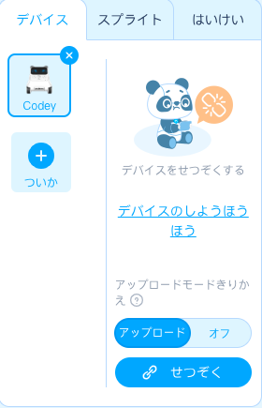
ミッション１：まっすぐすすむプログラムをつくろう！
せつぞくボタンをおす。

Slide 17

ミッション１：まっすぐすすむプログラムをつくろう！
ダイアログのせつぞくボタンをおす。
保存する

Slide 18
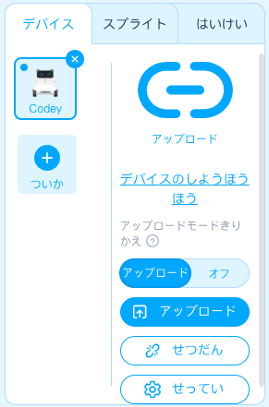
ミッション１：まっすぐすすむプログラムをつくろう！
アップロードボタン(①）をおす。
Codeyにプログラムが
かきこまれるよ。
しゅうりょうしたらせつだんボタン(②)をおそう。
コーディ
保存する
①
②

Slide 19

ミッション１：まっすぐすすむプログラムをつくろう！
プログラムをうごかそう！
CodeyのUSBケーブルをぬき、
アップロードしたプログラムがうごくかたしかめよう！
コーディ
ユーエスビー
めいれいどおりにうごいたかな？

Slide 20
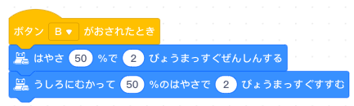
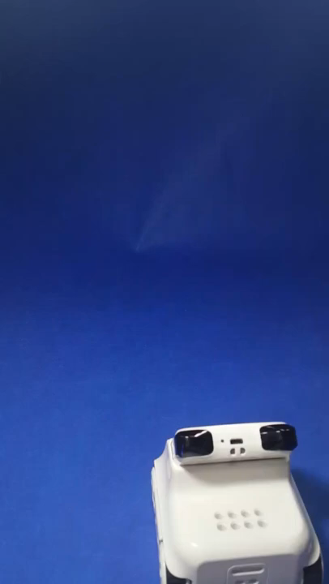


ミッション２：いってかえってくるプログラムをつくろう！
ボタンAをおしたとき、はやさ50％で2びょうぜんしんする。
おなじはやさとじかんでもどってくる。
どんなめいれいをすれば
もどってくるかな？
『こうたいする』＝『もどってくる』ということだね！
ファイルめいを
「（じぶんのなまえ）０２もどる」にして「ほぞん」しよう！

Slide 21
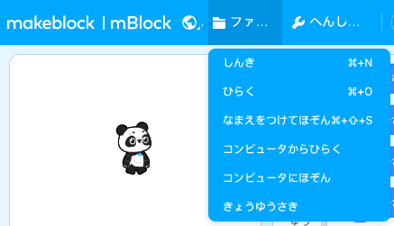
メモ： あたらしいプログラムのつくりかた
ファイル → 「しんき」をえらぶ
※とぎれているけど、「ファ…」とかいているところをクリックしてね。
保存する
プログラミングエリアのブロックがなくなって
あたらしいプログラムをつくれるようになるよ！

Slide 22
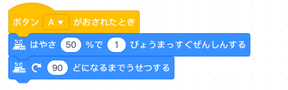
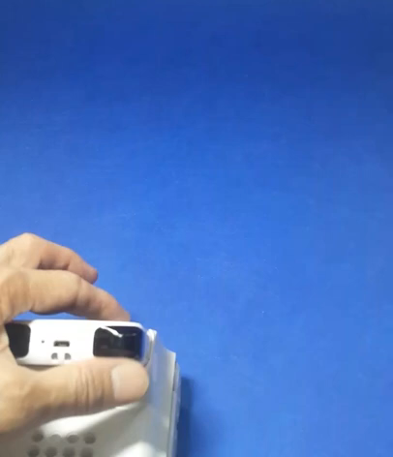
ミッション３：かくどでかいてんするプログラムをつくろう！
ボタンAをおしたとき、はやさ50％で1びょうぜんしんする。
そのあと90どみぎにまがる。
90どはちょっかくのことだよ。
しかくいつくえのかどなど、
みのまわりにもちょっかくの
ものがあるよ。
15を90にかえる
90ど
みぎにまがることを
「うせつ」というよ。
ファイルめいを
「（じぶんのなまえ）０２まがる」にして「ほぞん」しよう！

Slide 23
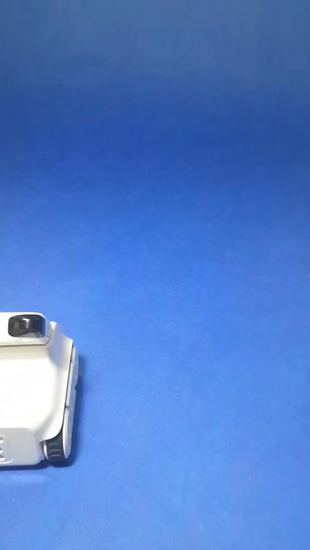
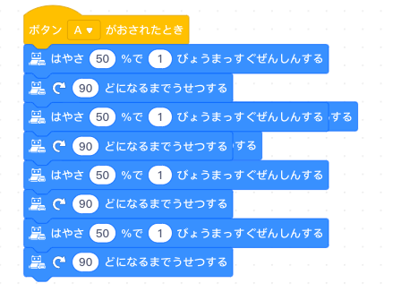

ミッション４：くりかえしてみよう！
ボタンAをおしたとき、
『はやさ50％で1びょうまっすぐぜんしんする。
そのあと90どみぎにまがる。』を4かいくりかえす。
これでもうごくけど、
なんかいくりかえしたか、わかりにくいなぁ…！

Slide 24
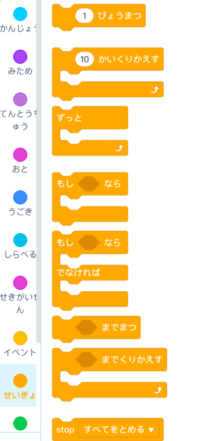
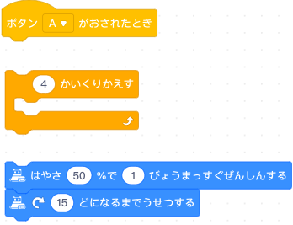
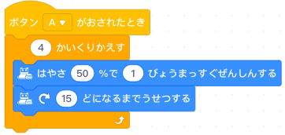
ミッション４：くりかえしてみよう！
①「せいぎょ」から
「10かいくりかえす」をえらぶ。
②かいすうを「4」にかえる。
③くりかえしのブロックに
うごきのブロックをいれる。
わかりやすく
なったね！
ファイルめいを
「（じぶんのなまえ）０２かいてん」にして
「ほぞん」しよう！

Slide 25
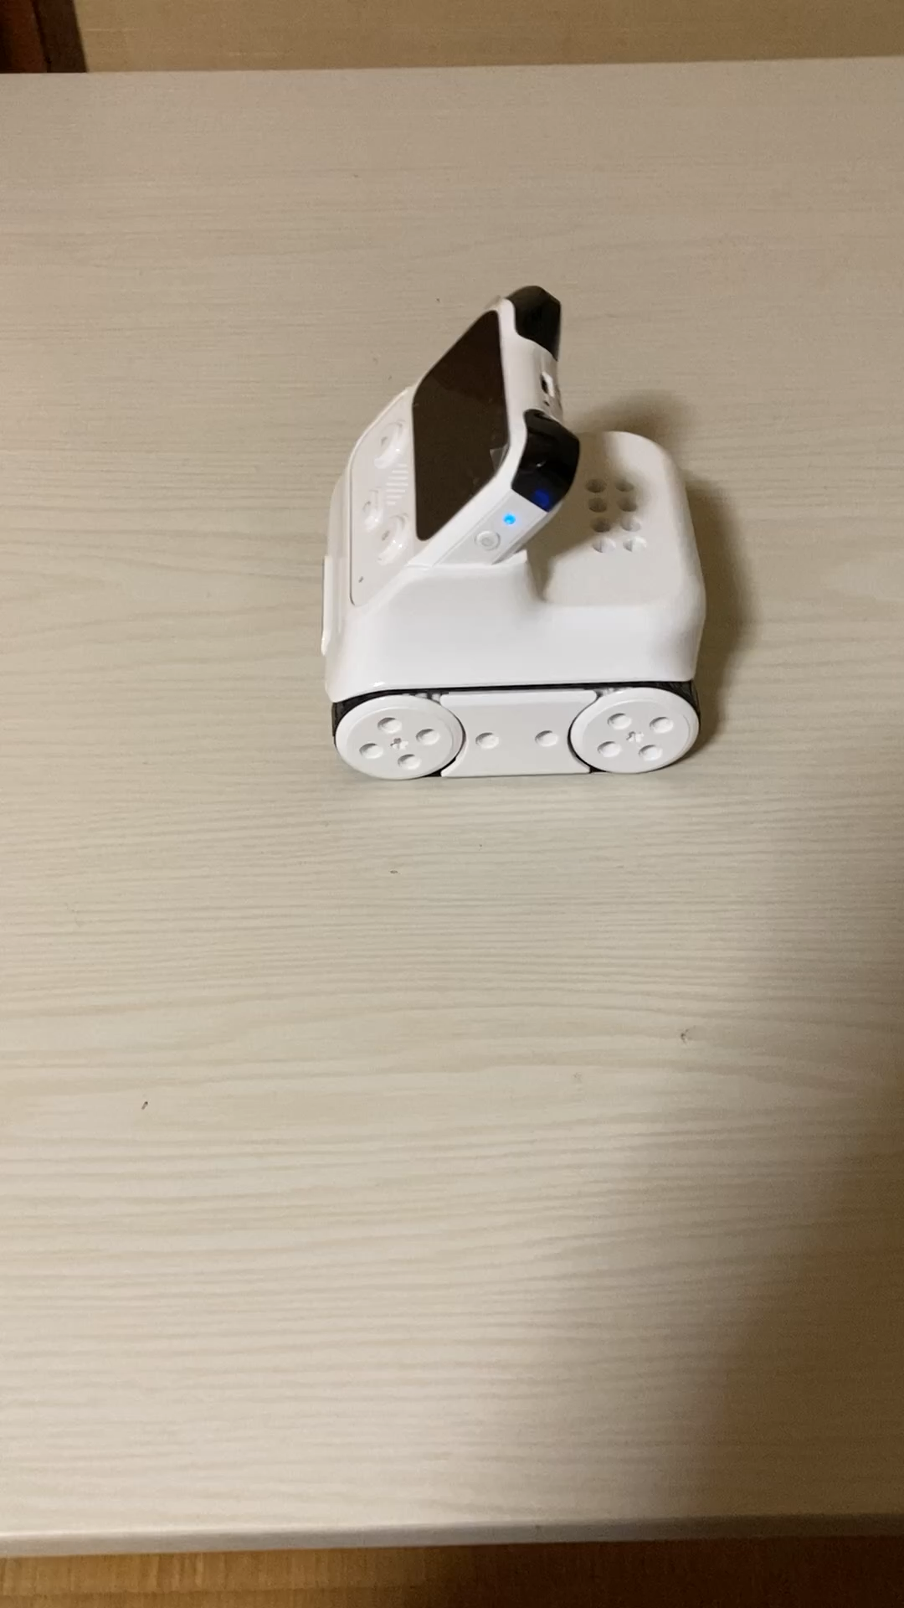
ミッション5：ほしをつくろう！
どうがのようなうごきをするプログラムをつくろう！

Slide 26
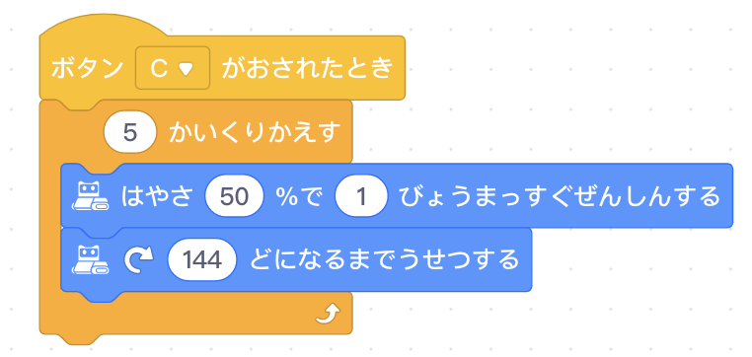
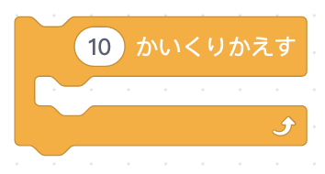
ミッション5：ほしをつくろう！
ボタンCをおしたとき、
『はやさ50％で1びょうまっすぐぜんしんする。
そのあと144どみぎにまがる。』を5かいくりかえす。
のブロックをつかって
わかりやすくしよう！

Slide 27
ステップアップ！
どうがをみてプログラムをかんがえよう！

Slide 28
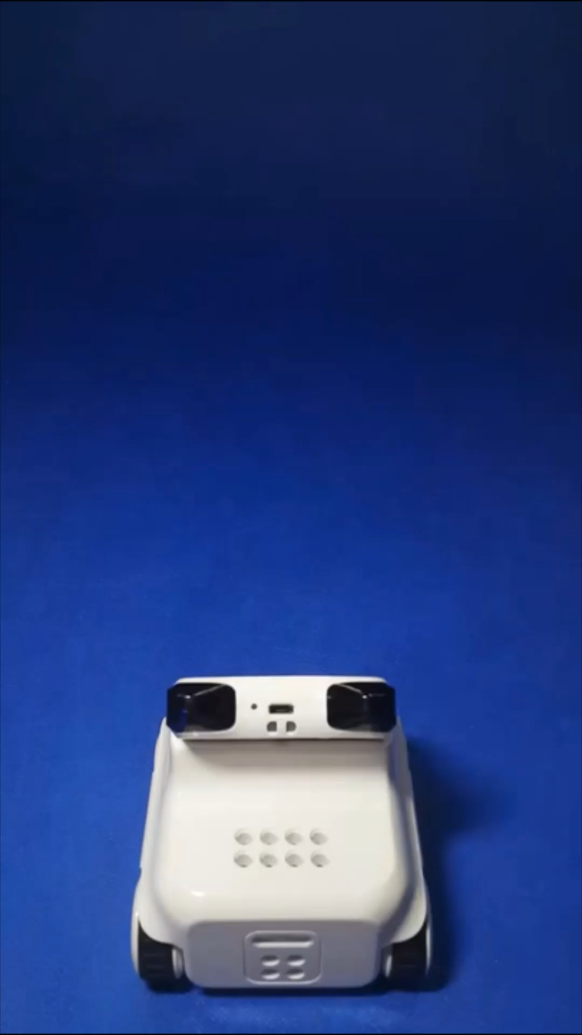
かんがえてみよう！ －その１－
ボタンAをおしたとき、どうがとおなじうごきをするプログラムをつくろう。

Slide 29
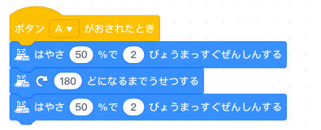
かんがえてみよう！ －その１－
まわれ！みぎ！をさせるには・・・？
かくどを「180」にかえる。
90+90＝180どのうせつで
もとのほうこうをむくよ！
プログラムをほぞんしよう！
（ファイルめい：「（じぶんのなまえ）０２ステップアップ1」)
Codeyにアップロードして、うごくかたしかめてみよう！
コーディ

Slide 30
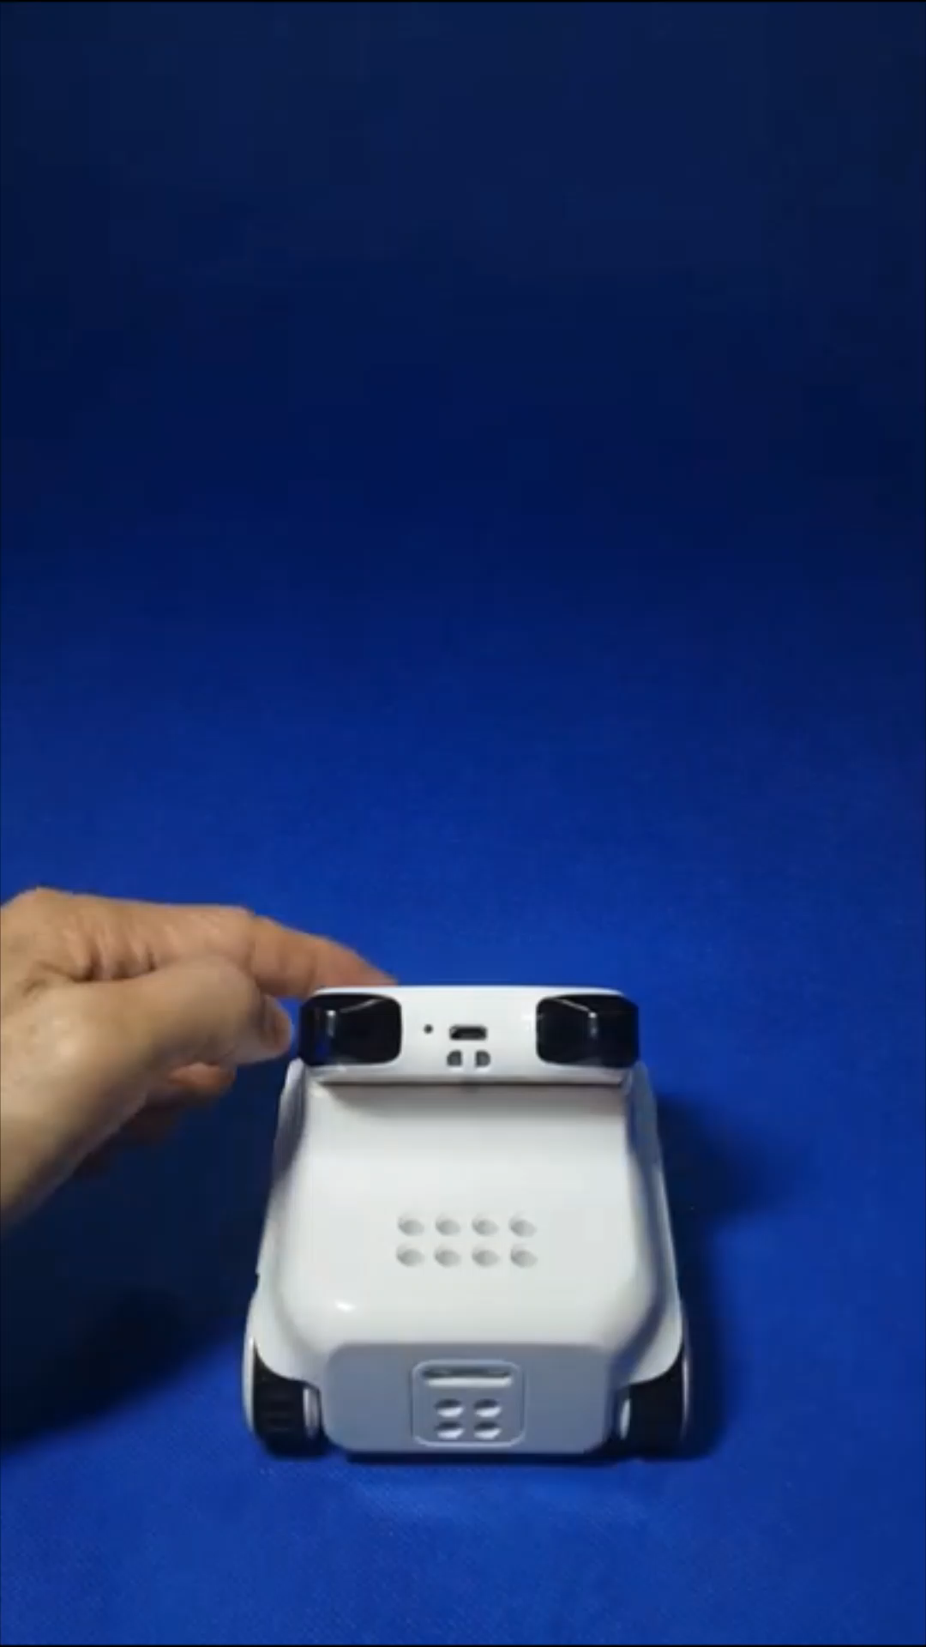
かんがえてみよう！ －その２－
ボタンBをおしたとき、どうがとおなじうごきをするプログラムをつくろう。

Slide 31
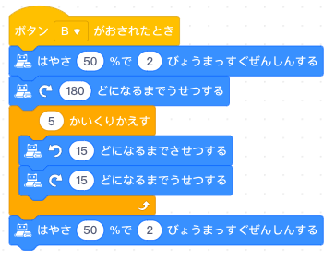
かんがえてみよう！ －その２－
くりかえしを
つかおう！
フリフリダンスをさせるには・・・？
プログラムをほぞんしよう！
（ファイルめい:「（じぶんのなまえ）０２ステップアップ2」）
Codeyにアップロードして、うごくかたしかめてみよう！
コーディ

Slide 32
チャレンジ！
ちょっとむずかしいよ！よくかんさつしよう！

Slide 33
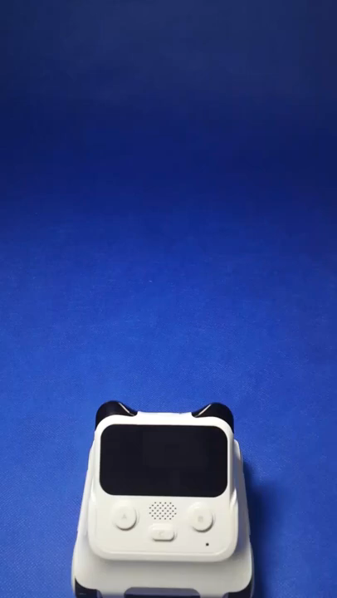
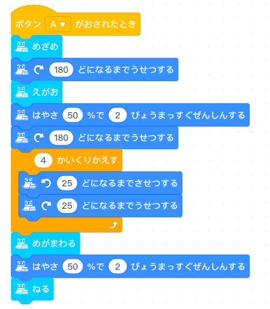

チャレンジ！ －その１－
ボタンAをおしたとき、ダンスをしながらひょうじょうをかえる。
ひょうじょうは
からえらぼう。
ひょうじょうをかえるときにつかう
ブロックは？
かんじょう
かくどでフリフリの
おおきさがかわるよ。
フリフリダンスをさせるには・・・？

Slide 34
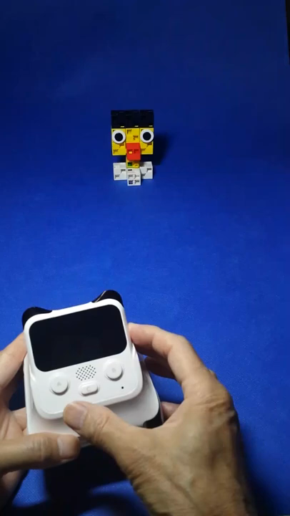


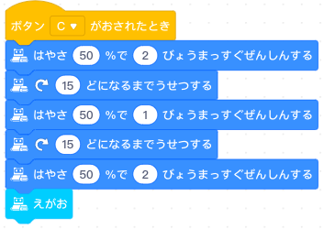
チャレンジ！ －その２－
Codeyをきどうしたとき、めをあける。
ボタンAをおしたとき、ターゲットのまわりをまわってかえってくる。
コーディ
「 」から
えらぼう。
Codeyがめをあけたようにみせるには？
みため
ターゲットのまわりを
まわるには・・・？
じかんをかえて
いどうするきょりをちょうせいしよう！

Slide 35
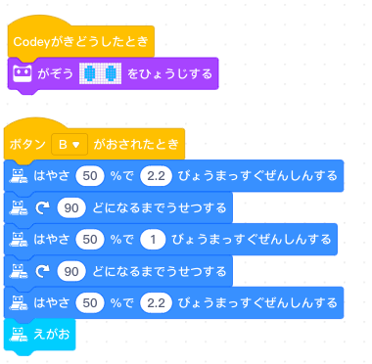
メモ: すうじのせってい
すうじはしょうすう
(1よりちいさいかず)もつかえるよ！
とくいなこはこまかく
ちょうせいしてみよう！

Slide 36

おつかれさまでした！
がんばったね！

